Slide 2
آموزش تجوید

Slide 3
فهرست مطالب
ادغام
معنای تجوید
احکام تنوین و نون ساکن
اقسام الف
احکام میم ساکن
تلفظ حروف عربی
جمع بندی موارد غنه
استعلا و استفال
مد و قصر
قلقله و لین
وقف و ابتدا
تفخیم و ترقیق

Slide 4
معنای تجوید
از نظر لغوی:
مترادف با کلمه «تحسین» به معنای نیکو گردانیدن
از نظر اصطلاحی:
قواعد و دستورهای صحیح ادا کردن حروف از نظر مخارج ، صفات و احکام آن.
فایده تجوید:

Slide 5
فایده تجوید
محفوظ ماندن قرآن از تغییر و تحریف
قرائت آن مطابق باقرائت صدر اسلام
ایجاد آهنگی دلنشین و زیبا.

Slide 6
اقسام الف
الف حرکت پذیر
(همزه)
همزه قطع
همزه وصل
الف حرکت ناپذیر
(الف مدی)

Slide 7
همزه وصل
تلفظ کلماتی که ابتدای آنها ساکن باشد مشکل و یا غیر ممکن است .برای سهولت و امکان پذیرشدن تلفظ چنین کلماتی از«الفی» بنام «همزه وصل» استفاده می شود.
همزه وصل در ابتدای کلمه خوانده می شود ولی در وسط کلام خوانده نمی شود.
مثال: اُدْخُلُوا ـ يا قَوْمِ ادْخُلُوا
چگونگی خواندن همزه وصل
در ابتدای کلمه ها

Slide 8
همزه قطع
در مقابل همزه وصل همزه دیگری است به نام «همزه قطع».
همزه قطع برخلاف همزه وصل هم در ابتدا وهم در وسط کلام خوانده می شود.
مثال: اَرْسَلْنا ـ لَقَدْ اَرْسَلْنا
چگونگی علامتگذاری
همزه قطع وهمزه وصل
درقرآنها

Slide 9
چگونگی خواندن همزه وصل در ابتدای کلمه ها
در حروف:
همزه «ال»تعریف همیشه مفتوح می باشد.مانند:
الشَّمسَ ، القَمَرَ که خوانده می شود اَلشَّمسَ ، اَلقَمَرَ
دراسمها:
همیشه مکسور می باشد.مانند:
ابن ، اسم که خوانده می شود اِبن ، اِسم
در افعال:
اگر دومین حرف بعد از همزه مفتوح یا مکسور باشد با کسره تلفظ می شود:
افتَح ، اضرِب که خوانده می شود: اِفتَح ،اِضرِب
اگر دومین حرف بعد از همزه مضموم باشد با ضمه تلفظ می شود:
انصُر ، اکتُب که خوانده می شود اُنصُر ، اُکتُب

Slide 10
چگونگی علامتگذاری همزه قطع وهمزه وصل درقرآنها
در بعضی قرآنها برای راهنمایی قاری ،روی الف همزه قطع ، «همزه(ٲ)»و روی همزه وصل ، صاد کوچکی(ٱ) قرار داده اند.مانند:
« أتَی أَمرُٱللهِ»
دربرخی قرآنهای دیگر الف همزه قطع را با حرکت و الف مربوطه و الف همزه وصل را بدون علامت نوشته اند.مانند:
« اَتَی اَمرُ ٱللهِ»
تمرین

Slide 11
تمرین همزه وصل و همزه قطع
كـلمـه هـايـى را كـه داراى هـمـزه وصـل اسـت ، يـك بـار بـا كـلمـه قبل و بار ديگر بطور جداگانه بخوانيد.
وَاسـْتـَكـْبـَرَ ـ وَالْقـَمـَرِ ـ فـَاسـْتَشْهِدُوا ـ هُوَالْهُدى ـ فَارْزُقُوهُمْ ـ وَاتَّقُوهُ ـ وَابْتَلُوا الْيَتامى ـ فـَاسـْتـَفـْتـِهـِمْ ـ فـَقـَدِ افـْتَرى ـ لَقَدِ اسْتَكْبَرُوا ـ قيلَ ادْخُلِ الْجَنَّةَ ـ وَ لا تُخْسِرُوا الْميزانَ ـ وَاكْسُوهُمْ ـ اَرَدْتُمُ اسْتِبْدالَ ـ وَاخْشَوْنِ ـ مِنَ الْكِتابِ

Slide 12
تلفّظ حروف عربى
بـسـيـارى از حروف عربى تقريباً به همان شكل فارسى تلفّظ مى شوند و نيازى به آموزش نـدارد و تـنـها ده حرف در زبان عربى ، تلفّظ آنها به گونه ديگرى است كه عبارتند از:
حرووف
ضاد
صاد
طاء
ظاء
ذال
ثاء
غين
عين
حاء
واو

Slide 13
تلفظ حرف واو
در اداى حرف (واو) لبها بدون برخورد با دندانها به حالت غنچه در مى آيد و اين حرف از ميان دو لب تلفّظ مى شود.
بـَلَوْنـاهـُمْ ـ اَوْجـَفـْتـُمْ ـ تـَوْبَتُهُمْ ـ لاتَوْجَلْ ـ قَوْمى ـ يَوْمِهِمْ ـ وَجَدَها ـ ياوَيْلَنا ـ وَجْهَها ـ وارِدُها ـ وارِدَهـُمْ ـ والِدَتـى ـ شـاوِرْهـُمْ ـ تـُوَسـْوِسُ ـ تـَاْويـلِ ـ نـُسَوّيكُمْ ـ تَسْتَوى ـ وُفِّيَتْ ـ وُجُوهَكُمْ ـ وُجْدِكُمْ ـ تَلْوُوا ـ داوُودَ ـ وُورِىَ .
تمرین

Slide 14
تمرین حرف «واو»
مقایسه حرف «واو» با «فاء»
تلفظ حرف «واو» مشدد
تلفظ صحیح حرف «واو» درآیات قرآنی

Slide 15
تلفظ حرف حاء
اين حرف از وسط حلق و با فشردگى ادا می شود .
اَحـْسِنْ ـ فَاحْكُمْ ـ يُحْيى ـ مَحْياهُمْ ـ تَحْتِهِمْ ـ اِحْتَرَقَتْ ـ حَرَّمَها ـ حَسِبُوا ـ حَسيسَها ـ يُحاسِبْكُمْ ـ تـَحاوُرَكُما ـ دَحيها ـ رَحِمَ ـ حِسابُهُمْ ـ تَحِيَّتُهُمْ ـ حيتانُهُمْ ـ نُوحيها ـ يَحيقُ ـ حُرِّمَتْ ـ حُلُّوا ـ حُنَفآءُ ـ مُفْلِحُونَ ـ يَحُولُ ـ يُسَبِّحُونَ ـ اَلرَّحْمنِ الرَّحيمِ .
تمرین

Slide 16
تمرین حرف «حاء»
مقایسه حرف حاء با هاء
مقایسه حرف حاء با هاء در یک کلمه
تلفظ صحیح حرف حاء درآیات قر آنی

Slide 17
تلفظ حرف عين
حرف (عين ) از وسط حلق ، ادا شده و هنگام سكون صدا در آن تقريباً قطع نمى شود.
اَعـْلى ـ فـَاعـْلَمْ ـ نـِعـْمَ ـ اِعـْلَمـُوا ـ يُعْجِبُكَ ـ يَسْتَعْجِلُونَ ـ مَعَكُمْ ـ عَلَيْهِمْ ـ يَفْعَلُونَ ـ مَعايِشَ ـ عالِيهـُمْ ـ تـَعـالى ـ عِلْمـاً ـ فاعِلُونَ ـ اَلْعِزَّةَ ـ مَعيشَتُهُمْ ـ فَاَعينُونى ـ نُعيدُها ـ عُلَمآءُ ـ عُقْباها ـ عُلِّمْنا ـ تَعُولُوا ـ عُوقِبْتُمْ ـ يَعُودُونَ .
تمرین

Slide 18
تمرین حرف «عین»
مقایسه حرف «عین» با «همزه»
مقایسه حرف «عین» با «همزه» در یک کلمه
تلفظ صحیح حرف «عین» درآیات قرآنی

Slide 19
تلفظ حرف غين
حرف (غين ) از انتهاى حلق و با سستى تلفّظ شده و صدا در آن كشيده مى شود، همچنين حرف (غين ) بايد درشت ادا شود.
نَغْفِرْ ـ يَغْلى ـ اَفْرِغْ ـ اُغْشِيَتْ ـ يُغْنيهِمْ ـ فَاسْتَغْفَرَ ـ تَغَشّها ـ غَيْرى ـ غَنِمْتُمْ ـ اَلْغافِرينَ ـ وَالْمَغارِبِ ـ فِى الْغارِ ـ غِلٍّ ـ غِسْلينٍ ـ بُغِىَ ـ اَبْغيكُمْ ـ فَالْمُغيراتِ ـ غُفْرانَكَ ـ يَنْزَغُ .
تمرین

Slide 20
تمرین حرف «غین»
مقایسه حرف «غین» با «قاف»
تلفظ صحیح حرف «غین» در یک کلمه
تلفظ صحیح حرف «غین» درآیات قرآنی

Slide 21
تلفظ حرف ثاء
اين حرف ، از تماس سر زبان و سر دندانهاى پيشين بالا و به حالت دميدگى ادا می شود.
مَثـْواكـُمْ ـ فـَاثـْبـُتـُوا ـ يـَثـْرِبَ ـ مـِثـْلَهـُمْ ـ مـُثـْقَلُونَ ـ مَثْنى ـ ثَلاثَ ـ ثَقُلَتْ ـ لَبِثَ ـ مِنَ الْمـَثـانـى ـ ثـامـِنـُهـُمْ ـ فـَاَثـابـَكُمْ ـ ثِيابَهُمْ ـ مَوْثِقاً ـ جاثِيَةً ـ كَثيراً ـ جِثِيّاً ـ حَثيثاً ـ ثُمَّ ـ ثُبُوراً ـ ثُلُثُ ـ لَمـَثـُوبـَةٌ ـ ثـَلا ثـُونَ ـ مـَبْثُوثَة ٌ.
تمرین

Slide 22
تمرین حرف «ثاء»
مقایسه حرف ثاءبا سین
تلفظ صحیح حرف ثاء مشدد
تلفظ صحیح حرف ثاء درآیات قرآنی
مخرج حرف «ثاء»
مخرج حرف «سین»

Slide 23
تلفظ حرف ذال
حـرف (ذال ) از سـر زبـان و سـر دنـدانـهاى پيشين بالا بصورت نازك و كم حجم ادامی شود.
اَذْهَبَ ـ وَاذْكُرُوا ـ حـِذْرَكـُمْ ـ اِذْقالَ ـ يُذْهِبْكُمْ ـ عُذْراً ـ ذَكِّرْهُمْ ـ ذَهَبُوا ـ مُذَبْذَبينَ ـ ذَّائِقُوا ـ ذ لِكُمْ ـ اَذاعُوا ـ تـُذِلُّ ـ لِذِى الْقـُرْبى ـ اَلَّذينَ ـ لِيُذيقَهُمْ ـ نُذُرِ ـ ذُلِّلَتْ ـ دُنُوبَنا ـ خُذُوهُ ـ ذُوقُوا ـ نُذُورَهُمْ ـ تُكَذِّبانِ ـ اَلذُّنُوبِ ـ فَاَذَّنَ مُؤَذِّنٌ .
تمرین

Slide 24
تمرین حرف «ذال»
مقایسه حرف « ذال» با «زاء»
تلفظ صحیح حرف «ذال» مشدد
تلفظ صحیح حرف «ذال» درآیات قرآنی
مخرج حرف «ذال»
مخرج حرف «زاء»

Slide 25
تلفظ حرف ظاء
حـرف (ظاء) ازبرخورد سـر زبـان و سـر دنـدانـهاى پيشين بالا بصورت درشت و پر حجم ادامی شود.
اَظـْلَمَ ـ يـَظـْلِمـُونَ ـ يـُظـْهـِرَ ـ حـَفـِظـْنـاهـا ـ وَاغـْلُظْ ـ مُظْلِمُونَ ـ ظَلَمُوا ـ ظَلَّتْ ـ يُظاهِرُوا ـ ظالِمى ـ لَظـالِمُونَ ـ ظِلالُها ـ ظِهْرِيّاً ـ مَحْفُوظٍ ـ كَظيمٌ ـ حافِظينَ ـ عَظيمٌ ـ ظُلِمُوا ـ يَظُنُّ ـ ظُلُماتٍ ـ تُوعَظُونَ ـ وَاحْفَظُوا ـ حافِظُونَ .
تمرین

Slide 26
تمرین حرف «ظاء»
مقایسه حرف «ظاء» با «ذال»و«زاء»
تلفظ صحیح حرف «ظاء» مشدد
تلفظ صحیح حرف «ظاء» درآیات قرآنی
مخرج حرف «ظاء»
مخرج حرف «زاء»

Slide 27
تلفظ حرف طاء
حرف (طاء) از تماس روى سر زبان با ناهمواريهاى كام بالابصورت درشت و پرحجم ادا می شود.
اَطـْغـى ـ تـَطْغَوْا ـ فِطْرَةَ ـ خِطْبَةِ ـ مُطْمَئِنّينَ ـ يُطْعِمُونَ ـ فَطَرَ ـ طَفِقَ ـ اِسْتَطَعْتُمْ ـ طآئِفَتانَ ـ اَطاعُونا ـ بِطائِنُها ـ وَ لا تُطِعْ ـ سُطِحَتْ ـ طِفْلاً ـ اَساطيرُ ـ اَطيعُونِ ـ خَطيئاتِكُمْ ـ طُمِسَتْ ـ خُطُواتِ ـ طُغْياناً ـ طُوبى ـ يَطُوفُ ـ بُطُونِهِمْ ـ تُشْطِطْ ـ تَخُطُّهُ ـ لِلطّاغينَ
تمرین

Slide 28
تمرین حرف «طاء»
مقایسه حرف «طاء» با «تاء»
تلفظ صحیح حرف «طاء» مشدد
مقایسه حرف «طائ» با «تاء» در یک کلمه
تلفظ صحیح حرف «طاء» درآیات قرآنی
مخرج حرف «طاء» و «تاء»

Slide 29
تلفظ حرف صاد
حـرف (صـاد) از تماس سر زبان و پشت دندانهاى پيشين پايين بصورت درشت و پرحجم می شود.
اَصْلَحَ ـ اَصْدَقَ ـ اِصْلاحِِها ـ مِصْرَ ـ تُصْعِدُونَ ـ يُصْرَفُ ـ صَلاتى ـ قَصَصَ ـ صَدَقَ ـ مَصانِعَ ـ لَصادِقٌ ـ صـالِحينَ ـ صِراطى ـ يَفْصِلُ ـ اَبْصِرْهُمْ ـ نَصيباً ـ مَصيرَكُمْ .
تمرین

Slide 30
تمرین حرف «صاد»
مقایسه حرف «صاد» با «سین»
تلفظ صحیح حرف «صاد» مشدد
مقایسه حرف «صاد» با «سین» در یک کلمه
تلفظ صحیح حرف «صاد» درآیات قرآنی
مخرج حرف «صاد» و «سین»

Slide 31
تلفظ حرف ضاد
حـرف (ضـاد) از تـمـاس كـناره زبان (هر طرف كه ميسّر باشد) با دندانهاى كرسى بالا (همان طرف ) و كشيده شدن بر آنها ايجاد مى شود و آن را بايد درشت و پرحجم اداء كرد.
اَضـْعَفُ ـ يَضْرِبْنَ ـ رِضْوانٌ ـ فَضْلُ ـ مُضْغَةَ ـ مُضْعِفُونَ ـ ضَلَّ ـ وَضَعَها ـ ضَرَبَ ـ ضاحِكَةٌ ـ لَضـآلُّونَ ـ ضـامـِرٍ ـ نـَضـِجـَتْ ـ فـِى الاَْرْضِ ـ ضـِعافاً ـ ضيزى ـ رَضيتُ .
تمرین

Slide 32
تمرین حرف «ضاد»
مقایسه حرف «ضاد» با «زاء»
تلفظ صحیح حرف «ضاد» مشدد
تلفظ صحیح حرف «ضاد» درآیات قرآنی
مخرج حرف «ضاد»
مخرج حرف «زاء»

Slide 33
استعلا و استفال
معنای استعلا
معنای استفال
حروف استعلا و استفال
تمرین

Slide 34
معنای استعلا
از نظر لغوی:
برترى طلبى ، ميل به بلندى
از نظر اصطلاحی:
عبارت است از (ميل ريشه زبان به طرف سقف دهان در هنگام تلفظ حرف ). در اثر اين صفت ، حرف حالت پرحجم و درشتى به خود مى گيرد.

Slide 35
معناى استفال
از نظر لغوی:
پايين آمدن ، پست شدن
از نظر اصطلاحی:
عبارت است از (پايين آمدن سطح زبان از كام بالا). در اثر اين صفت ، حرف ، نازك و كم حجم تلفّظ مى شود.

Slide 36
حروف استعلا و استفال
حروف استعلا عبارتند از:
(خ ـ ص ـ ض ـ ط ـ ظ ـ غ ـ ق ).
در هنگام اداى چهار حرف (ص ـ ض ـ ط ـ ظ) قسمتى از سطح زبان ، سقف دهان را مى پوشاند و در نتيجه ، اين حروف درشت تر و غليظتر از سه حرف ديگر تلفّظ مى شوند.
بجز هفت حرف استعلا، بقيّه حروف داراى صفت استفال مى باشند.
تمرین

Slide 37
تمرین حروف استعلا
صَلِّ ـ صَوْتُ ـ صَبِيًّا ـ صَدْرى ـ صُرِفَتْ ـ يَصْبِرْ
ضَنْكاً ـ اِلى ضُرٍّ ـ يُضْلِلْ ـ يَضْرِبُ ـ ضـيـزى ـ نَضِجَتْ
بَطَشْتُمْ ـ طُمِسَتْ ـ طُوبى ـ يُطْفِئُوا ـ يُشْطِطْ ـ طِفْلاً
ظَلَّ ـ ظَلَمَ ـ ظَهيرٍ ـ مـُنـْظـَريـنَ ـ فَظًّا ـ ظِلالُها
خَشِى َ ـ خَتَمَ ـ خَسَفَ ـ خَبَرٍ ـ يُخْرِبُونَ ـ اَخْبارِها
غَنِمْتُمْ ـ غُلِبَتْ ـ يَبْغُونَ ـ يَغْلى ـ نَغْفِرْ ـ اَبْغيكُمْ
قَريباً ـ قَبْلُ ـ بِقَدَرٍ ـ نُقَدِّسُ ـ نَقْتَبِسْ ـ لا اُقْسِمُ

Slide 38
قلقله و لین
معنای قلقله
حروف قلقله
تمرین قلقله
معنای لین
موارد لین

Slide 39
معنای قلقله
از نظر لغوی:
به معنی:«اضـطراب ، جُنبش»
از نظر اصطلاحی:
عبارتست از «آزاد نمودن صداى حرف در هنگام سكون»

Slide 40
حروف قلقله
تمرین
حروف قلقله عبارتند از:
(ق ـ ط ـ ب ـ ج ـ د ) كه در عبارت (قُطْبُ جَدّ) گرد آمده اند.
تذکر:
در حـالت سـكـون، صـداى حـرف ، بـطـور كامل متوقّف مى گردد و تنها راه تلفّظ، آزاد نمودن صداى آنهاست .
صداى ايجاد شده ، بيشتر ميل به فتحه دارد.
قلقله اى كه در آخر كلمه و هنگام وقف پديد آيد، آشكارتر از موردى است كه در وسط كلمه باشد و چـنـانـچه مشدّد نيز باشد، قلقله از حالت قبل نيز آشكارتر مى شود.

Slide 41
تمرین قلقله
خـَلَقـْنـا ـ نـَقـْتـَبـِسْ ـ فـَواقٍ (فـَواقْ) ـ بِالْحَقِّ (بِالْحَقّْ) ـ تَنْشَقُّ (تَنْشَقّْ)
يَطْمَعُ ـ وَ لا تُشْطِطْ ـ لُوطٍ (لُوطْ) ـ مُحيطٌ (مُحيطْ)
يُبْصِرُونَ ـ اِبْراهيمَ ـ وَاكْتُبْ ـ مُريبٌ (مُريبْ) تَبَّ (تَبّْ) ـ اَلْجُبِّ (اَلْجُبّْ)
تَجْرى ـ مُجْرِمُونَ ـ فَاخْرُجْ ـ بَهيجٍ (بَهيجْ) ـ وَالْحَجِّ (وَالْحَجّْ) ـ حآدَّ (حآدّْ)
لِيُدْ حِضُوا ـ اَرَدْنا ـ لَمْ يَلِدْ وَ لَمْ يُولَدْ ـ لَكَنُودٌ (لَكَنُودْ) ـ نُمِدُّ (نُمِدّْ) ـ نَعُدُّ (نَعُدّْ)

Slide 42
لين
از نظر لغوی:
بـه مـعناى (نرمى ) (ضد خشونت )
از نظر اصطلاحی:
عبارت است از: (به نرمى ادا شدن حرف ).

Slide 43
مواردلين
موارد لین
واو سـاكـن مـا قبل مفتوح:
يـَوْمـِهـِمْ ـ قَوْمَنا ـ حَوْلَهُ ـ فَاخْشَوْا ـ سَوْفَ
ياء ساكن ما قبل مفتوح :
كَيْفَ ـ لِكَيْلا ـ اَيْديهِمْ ـ عَلَيْهِمْ ـ كامِلَيْنِ ـ اُنْثَيَيْنِ
نکته:
بـايـد دقـّت نـمـود كـه فـتـحـه مـاقـبـل آنـهـا بـطـور كامل ، واضح و آشكار شده و ميل به ضمّه و كسره پيدا نكند.

Slide 44
تفخیم و ترقیق
تغلیظ و ترقیق لام
معنای تفخیم
تفخیم حرف راء
موارد تفخیم
ترقیق حرف راء
تمرین تفخیم
معنای ترقیق

Slide 45
معنای تفخیم
از نظر لغوی:
مترادف كلمه (تسمين ) به معناى (تعظيم و بزرگداشت
از نظر اصطلاحی:
عـبـارت اسـت از: (درشـت و غـليـظ اداء كـردن حرف بطورى كه دهان از صداى آن پر شود).

Slide 46
مواردتفخیم
تمام حروف استعلا بدون استثنا تفخيم مى گردند و اين حالت در چهار حرف (ص ـ ض ـ ط ـ ظ) قويتر است .
نکته:
تفخيم ، در حرف مفتوح ، بيشتر بوده و در حرف مضموم و ساكن ، متوسط، و در حرف مكسور، اندك است .
بـايـد دقـّت نـمـود كـه فـتـحـه مـاقـبـل آنـهـا بـطـور كامل ، واضح و آشكار شده و ميل به ضمّه و كسره پيدا نكند.
الف مـدّى تـابـع حـرف مـاقـبـل است و چنانچه حرفى تفخيم شود، الف مدّى بعد از آن نيز تفخيم و در غير اين صورت ، ترقيق مى گردد.
نکته

Slide 47
تمرین تفخیم
يـَخـافـا ـ خـانـَتـاهـُما ـ خالاتِكُمْ ـ خَفَّتْ ـ خَسَفْنا ـ خُلِقَتْ ـ خُذُوهُمْ ْ
اَصابَها ـ مِنَ الصّالِحاتِ ـ اَصابِعَهُمْ ـ صَدْرى ـ صَدَقُوا ـ تَصُدُّونا ـ صُرِفَتْ
قـَضـيـهـا ـ يـُضـاعـِفـْهـا ـ اَضاءَ ـ اَضَلُّوا ـ ضَرَبُوا ـ ضُحيها ـ يَضُرُّهُمْ
اَطاعُونا ـ يُطافُ ـ طآئِفَتَيْنِ ـ طَيِّباتِ ـ طَفِقَ ـ خَلَطُوا ـ طُوبى ـ تَطْغَوْا
ظالِمُونَ ـ تَظاهَرا ـ ظالِمى ـ حَفِظَ ـ ظَهْرَكَ ـ يَظُنُّ ـ ظُلِمُوا ـ يُظْهِرَ ـ اَظْلَمَ
اَلْغـافـِلاتُ ـ فـِى الْغـارِ ـ وَالْمـَغـارِبِ ـ غـَيْرى ـ غَنِمْتُمْ ـ غُلِبَتْ ـ يَنْزَغُ
قـاتـَلُوا ـ قـاسـَمـَهـُمـا ـ قـادِرُونَ ـ قـَبـْلَكَ ـ قـَدِّمـُوا ـ قـُلْنَ ـ قـُرِى ءَ

Slide 48
معنای ترقیق
از نظر لغوی:
به معناى (رقيق كردن و از غلظت چيزى كاستن ) مى باشد.
از نظر اصطلاحی:
عبارت است از: (نازك و رقيق ادا كردن حرف ).
هـمـه حـروف اسـتفال ، ترقـيـق مـى شـوند بـجـز دو حـرف آخـر (ر ـ ل ) كه در برخى موارد تفخيم مى گردندکه احكام هر يك بيان خواهد شد.

Slide 49
تغليظ و ترقيق حرف لام
اصـل ، در تـلفـّظ (لام ) تـرقـيـق اسـت و تـغـليـظ آن تنها در لفظ جلاله (اللّه ) صورت مى گيرد، به شرط آنكه ماقبل آن ، حرفِ مفتوح يا مضموم قرار گيرد.
اگر ماقبل لفظ (اللّه ) حرف مكسور باشد، ترقيق مى گردد.
تمرین
فـَاللّهُ ـ هـُوَاللّهُ ـ اِنَّ اللّهَ ـ فـَرَضَ اللّهُ ـ اَرِنـَا اللّهُ ـ عـَبـْدُاللّهِ ـ رَسـُولُ اللّهِ ـ وَاتَّقـُوا اللّهَ ـ نَصْرُاللّهِ ـ فى سَبيلِ اللّهِ ـ بِسْمِ اللّهِ ـ بِاللّهِ ـ لِلّهِ ـ عَلَى اللّهِ

Slide 50
تفخیم حرف راء
تمرین
راء مفتوح يا مضموم ، مانند:رَحيمُ ـ فَرَضَ ـ قُدِرَ ـ اَرادَ
راء ساكن كه ماقبل آن مفتوح يا مضموم باشد، مانند:مَرْعى ـ نَهَرٍ (نَهَرْ) ـ اُرْسِلَ
راء ساكن ماقبل ساكن كه قبل از آن مفتوح يا مضموم باشد، مانند:ِ وَالْفـَجـْرْ ـ وَالْعـَصـْرْ
نکته:
راء ساكن كه ماقبل آن ، ياء ساكن باشد ترقيق مى شود، مانند: خَيْرَ (خَيْرْ) ـ سَيْرَ (سَيْرْ) ـ غَيْرِ (غَيْرْ).
در كلمات (يَسْرِ ـ اَسْرِ ـ نُذُرِ) كه در اصل (يَسْرى ـ اَسْرى ـ نُذُرى ) بوده است ، در هنگام وقف ، ترقيق حرف راء بهتر است

Slide 51
ترقیق حرف راء
راء مكسور، مانند:رِزْقاً ـ ريحٌ ـ حَرِّقُوهُ ـ اَنْذِرِ النّاسَ ـ نُذُرِ
راء ساكن كه ماقبل آن مكسور باشد، مانند:مِرْيَةٍ ـ اُحْصِرْتُمْ ـ عَسِرْـقُدِرْ
راء ساكن ماقبل ساكن كه ماقبل آن مكسور باشد، مانند: سِحْرْ ـ ذِكْرْ ـ خَبيرْ نکته:
راء ساكنى كه بعد از همزه وصل قرار مى گيرد، تفخيم مى شود، مانند:
اِرْجِعُونِ ـ لِمَنِ ارْتَضى ـ اِرْحَمْ ـ اِنِ ارْتَبْتُمْ
راء سـاكـن مـاقـبـل مـكسورى كه قبل از حروف استعلا واقع شود (در صورتى كه در يك كلمه باشند) نيز تفخيم مى شود، مانند:
قِرْطاسٍ ـ مِرْصاداً ـ فِرْقَةٍ ـ لَبِالْمِرْصادِ ـ اِرْصاداً

Slide 52
ادغـام
از نظر لغوی:
مـترادف كلمه (ادخال ) به معناى (داخل نمودن ) است
از نظر اصطلاحی:
در اصطلاح ، عبارت است از: (داخـل كـردن حـرفـى در حـرف ديـگـر بـطـورى كـه اثـرى از حـرفـِ اوّل يعنى (مُدْغَمْ) باقى نماند و حرف دوّم يعنى (مُدْغَمٌ فيه ) مشدّد شود، مانند: (قَدْ دَخَلُوا) كه دال (قَدْ) در دال (دَخَلُوا) ادغام شده و آن را (قَدَّ خَلُوا) مى خوانيم
فایده ادغام: سهولت در تلفظ
انواع ادغام

Slide 53
انواع
ادغام
مـتقاربين
متجانسين
مـتـمـاثلين

Slide 54
ادغـام مـتـمـاثلين
در دو حرفى است كه مثل يكديگر باشند (تكرار يك حرف ) و ادغام آنها لازم است چه در يك كلمه باشند و چه در دو كلمه ،
مانند:
يُدْرِكْكُمْ ـ قُلْ لَهُمْ كه خوانده مى شوند: يُدْرِكُّمْ ـ قُلَّهُمْ

Slide 55
ادغـام مـتـجانثين
زمانى است كه دو حرف هم مخرج (حروفى كه از يك محلّ، تلفّظ شوند) كنار يكديگر واقع شوند، خواه در يك كلمه و خواه در دو كلمه ، و ادغام آنها نيز لازم است .
نکته:
ادغام متجانسين در قرآن مجيد، تنها در هفت موارد پيش آمده است .

Slide 56
^{متجانثين}
1 ـ مدغم (طاء) مدغم فيه (تاء)، مانند: بَسَطْتَ (بَسَطتَ)
2 ـ مدغم (تاء) مدغم فيه (طاء)، مانند: قالَتْ طآئِفَةٌ (قالَطّآئِفَةٌ)
3 ـ مدغم (دال ) مدغم فيه (تاء)، مانند: عَبَدْتُمْ (عَبَتُّمْ)
4 ـ مدغم (تاء) مدغم فيه (دال )، مانند: اُجيبَتْ دَعْوَتُكُما (اُجيبَدَّعْوَتُكُما)
5 ـ مدغم (ذال ) مدغم فيه (ظاء)، مانند: اِذْظَلَمُوا (اِظَّلَمُوا)
6 ـ مدغم (ثاء) مدغم فيه (ذال )، مانند: يَلْهَثْ ذلِكَ (يَلْهَذّلِكَ)
7 ـ مدغم (باء) مدغم فيه (ميم )، مانند: اِرْكَبْ مَعَنا (اِرْكَمَّعَنا)

Slide 57
ادغـام مـتـقـاربين
در حروفى جريان دارد كه يا مخرجشان نزديك به هم باشد و يا در بيشتر صفات ، متّحد باشند. رعايت آنها تنها در دو مورد لازم است .
1 ـ لام ساكن در حرف راء، مانند: قُلْ رَبِّ (قُرَّبِّ) ـ بَلْ رَبُّكُمْ (بَرَّبُّكُمْ)
2 ـ قـاف سـاكـن در حرف كاف كه در قرآن فقط يك مورد و در كلمه (اَلَمْ نَخْلُقْكُمْ) پيش آمده و آن را (اَلَمْ نَخْلُكُّمْ) مى خوانيم

Slide 58
احكام تنوين و نون ساكن
تنوين و نون ساكنه ، حُكمش بدان اى هوشيار كز حكم آن زينت بود اندر كلام كردگار در يرملون ادغام كن،در حرف حلق اظهار كن در نزد (باء) قلب به ميم،در (مابقى ) اخفا بيار
احكام تنوين و نون ساكن
اخفا
اقلاب
ادغام
اظهار

Slide 59
اظهار
حرف حلقى شش بود اى باوفا همزه،هاء و عين وحاء وغين وخاء
اظهار يعنى آشكار نمودن . اگر نون ساكن و تنوين به حروف حلقى برسد، بطور عادى و واضح تلفّظ مى شود و نبايد روى آن مكث نمود.
مانند:
(همزه ): يَنْاَوْنَ مَنْ امَنَ رَسُولٌ اَمينٌ
(هاء): مِنْهُمْ اِنْ هُوَ قَوْمٍ هادٍ
(عين ): اَنْعَمْتَ مِنْ عِلْمٍ سَميعٌ عَليمٌ
(حاء): وَانْحَرْ مِنْحَكيمٍ عَليماً حَكيماً
(غين ): فَسَيُنْغِضُونَ يَكُنْ غَنِيّاً اِلهٍ غَيْرِهِ
(خاء): وَالْمُنْخَنِقَةٌ مِنْ خَيْرٍ قَوْمٌ خَصِمُونَ

Slide 60
نـون سـاكـن و تـنـويـن در شش حرف (يرملون ) ادغام مى شود
ادغام
(ياء): مَنْ يَقُولُ يَوْمَئِذٍ يَصَّدَّعُونَ
(راء): مَنْ رَحِمَ غَفُورٌ رَحيمٌ
(ميم ): مَنْ مَعِىَ فَتْحاً مُبيناً
(لام ): مِنْ لَدُنْ رِزْقاً لَكُمْ
(واو): مِنْ وَلَدٍ اُمَّةً واحِدَةً
(نون ): اِنْ نَشَاْ حِطَّةٌ نَغْفِرْ
يـادسـپـارى :
در كلمات (قِنْوان ـ صِنْوان ـ دُنْيا ـ بُنْيان ) به سبب آنكه نون ساكن وحروف يرملون (واو، ياء) در يك كلمه قرار گرفته اند ، ادغام انجام نمى شود.

Slide 61
اقلاب (قلب به میم)
هر کجا تنوين و نون ساكن به حرف (باء) برسد تبدیل به (ميم ساكن) می شودکه به آن اقلاب یا قلب به میم می نامند.
نکته:
ميم ساكن ايجاد شده ، در نزد باء (اخفاء) مى شود كه باغُنّه همراه است
غنه صوتی است که از فضای بینی خارج می شود.
مثال:
اَنْبِئْهُمْ ـ سَميعاً بَصيراً ـ مِنْ بَعْدِهِمْ ـ واقِعٌ بِهِمْ

Slide 62
اخفا
تعریف:
اخفا به معناى (پوشاندن )، حالتى است ميان اظهار و ادغام ، همراه با غُنّه بگونه اى كه تشديد ايجاد نشود.
موارد:
تنوين نون ساكن و در نزد پانزده حرف باقيمانده (اخفا) مى شوند.
مثال:
اَنْتُمْ ، وَالاُْنْثى ، فَانْصُرْنا ، عِنْدَهُمْ ، فَاَنْذَر ، اَنْزَلَ ، يَنْشُرْ ، اَنْجَيْتَنا

Slide 63
احكام میم ساكن
ميم ساكن نزد حروف الفبا سه حالت پيدا مى كند.
احكام میم ساكن
اظهار
اخفا
ادغام

Slide 64
ادغام
مـيـم سـاكـن در حـرف (ميم ) بعد از خود ادغام مى شود (ادغام متماثلين بوده و با غُنّه همراه است ).
مانند:
وَ هُمْ مُهْتَدُونَ (وَ هُمُّهْتَدُونَ)
كَمْ مِنْ (كَمِّنْ)

Slide 65
اخفا
ميم ساكن قبل از حرف (باء) اخفا مى گردد.
در هـنـگـام اخـفـاى مـيـم ، لبـهـا را به هم نزديك مى كنيم ، بحدّى كه فاصله اندكى بين دولب ، موجود باشد. در اين حال ، صوت به حالت غُنّه به ميزان دو حركت ، كشيده مى شود.
مانند: رَبَّهُمْ بِهِمْ ـ اَمْ بِهِ جِنَّةٌ ـ بَيْنَهُمْ بِالْقِسْطِ

Slide 66
اظهار
ميم ساكن در نزد بقيّه حروف ، اظهار مى گردد.
بايد دقّت نمود كه ميم ساكن ، حركت نگرفته و روى آن مـكـث نـيز نشود و در نزد دو حرف (فاء ـ واو) توجّه بيشترى لازم است تا ميم ساكن ، اخفا يـا ادغـام نـشـده و صـوت نـيـز قطع نگردد.
مانند: لَكُمْ فيها ـ يَمُدَّهُمْ فى ـ اَنْفُسَهُمْ وَ اَمْوالَهُمْ

Slide 67
جمع بندی موارد غنّه
1 ـ نون و ميم مشدّد، مانند: اِنَّ ـ كُنّا ـ عَمَّ ـ اُمَّةً
2 ـ ادغام ميم ساكن در ميم ، مانند: لَهُمْ مُوسى ـ وَ هُمْ مِنْها
3 ـ ادغام نون ساكن در چهار حرف (يَنْمُو) يا (يَمُون ) مانند:
مَنْ يَشاءُ ـ مِنْ نَفْسٍ ـ مِنْ مالٍ ـ مِنْ وَلِي
4 ـ كلّيّه (اخفا)ها (اخفاى نون ساكن نزد (حروف مابقى ) و اخفاى ميم ساكن در نزد حرف (باء))، مانند: عَنْكُمْ ـ كُنْتُمْ ـ مِنْ بَعْدِ ـ اَمَدًا بَعيداً

Slide 68
مد و قصر
تعریف مد و قصر
انواع مد
حروف و سبب مد

Slide 69
مد و قصر
قصر
از نظر لغوی:
بـه مـعناى (كوتاهى ) و ضد مدّ.
از نظر اصطلاحی:
عبارت است از: (اداى حروف مدّى به اندازه طبيعى و معمولى آن ).
مد
از نظر لغوی:
بـه مـعـنـاى (زيـادت )، (افزونى و كشش ).
از نظر اصطلاحی:
در اصطلاح عبارت است از: (امتداد و كشيدن صوت در حروف مدّى بيش از مقدار طبيعى ).

Slide 70
حروف و سبب مد
سبب
همزه
سکون
تشدید (تشديد هم به خاطر آنكه يك حرف ساكن در آن نهفته است ، سبب مدّ به حساب مى آيد(
حروف
الف مـاقـبـل مـفـتـوح
يـاء ماقبل مكسور
واو ماقبل مضموم
نکته

Slide 71
چند نکته:
نکته دوم:
مقدار مدّ از دو حركت ، كمتر نبوده و از شش حركت نيز بيشتر نمى باشد.
كـشـش صـوت را در حروف مدّى به ميزان دو حركت (قصر)، و سه حركت را(فوق قـصـر) و چـهـار حـركـت را(تـوسـّط) و پـنـج حـركـت را (فـوق تـوسـّط) و شش حركت را(طول)می نامند.
نکته اول:
چـنـانچه حروف مدّى ، بدون سبب باشد، يعنى بعد از آنها همزه يا سكون نباشد، (مدّ ذاتى ) نام دارد و به ميزان دو حركت كه حداقلِ كشش حروف مدّى است ، كشيده مى شود.
مانند:اتُونى ـ اُوذينا

Slide 72
انواع مدّ
مدی که سبب آن سکون است
مد عارض
مد لازم
مدی که سبب آن همزه است
مد منفصل
مد متصل
مد لین

Slide 73
مد متصل
مدّ متّصل آن است كه حرف مدّ و همزه در يك كلمه باشد و مقدار مدّ آن از چهار تا شش حركت خواهد بود،
مانند: ﻳَﺸﺂءُ ـ سيئَتْ ـ سُوءُ

Slide 74
مد منفصل
مـدّ منفصل آن است كه حرف مدّ در آخر كلمه و همزه در ابتداى كلمه بعد قرار گيرد و مقدار آن از دو تا پنج حركت مى باشد،
مانند: بِما اُنْزِلَ ـ فى اَنْفُسِهِمْ ـ كَفَرُوا اِلى ـ عِلْمِهِ اِلاّ ـ مَا لَهُ اَخْلَدَهُ

Slide 75
مد لازم
مدّ لازم ، مدّى است كه سبب آن (سكون ذاتى ) باشد.
مدّ لازم گاهى حرفى است ، يعنى در حروف مقطّعه آغاز سوره ها قرار دارد، و زمانى كلمه اى است ، يـعـنـى در كـلمـات قـرآن يـافـت مـى شـود و سـبـب مـدّ لازم ، گـاهـى مـُخـفَّف (سـكـون ) و زمـانى مُثَقَّل (تشديد) مى باشد.
بنابراين مدّ لازم چهار نوع است :
مدّ لازم حرفى مخفَّف ، مانند: نۤ (نُوۤنْ) ـ قۤ (قآفْ)
مدّ لازم حرفى مُثقَّل ، مانند: الم (الف ، لاۤم ۤ )
مدّ لازم كلمه اى مُخفّف ، مانند: آلاْ نَ
مدّ لازم كلمه اى مُثقَّل ، مانند: حآجَّ ـ اَتُحاجُّوۤنّى
ميم

Slide 76
مد عارض
مـدّ عارض ، مدّى است كه سبب آن سكون عارضى باشد كه در اثر وقف پديد مى آيد و جايز است از دو تا شش حركت كشيده شود،
مانند: تُكَذِّبانِ (تُكَذِّبانْ) ـ تَعْلَمُونَ ـ (تَعْلَمُونْ) ـ عَليمٌ (عَليمْ)

Slide 77
مد لین
در صـورتـى كـه بـعـد از حـروف ليـن (واو سـاكـن مـاقـبـل مـفـتـوح ، يـاء سـاكـن مـاقـبـل مفتوح ) حرف ساكنى واقع شود، مى توان حروف لين را تا شش حركت امتداد داد، (فرقى نمى كند كه سكونش ذاتى باشد يا عارضى ).
مثال سكون لازم : (عَيْنْ) در (كهيعص ) و (حم عسق )
مثال سكون عارضى : خَوْفٍ (خَوْفْ) ـ خَيْرٌ (خَيْرْ)

Slide 78
وقف و ابتدا
نحوه وقف
تعریف
علائم وقف
اقسام
سکت

Slide 79
وقف
از نظر لغوی:
بـه مـعـنـاى (بـازداشـتن ، درنگ كردن ) مى باشد
از نظر اصطلاحی:
عبارت است از: (قـطـع صـوت در هـنـگـام قـرائت براى تازه كردن نفس و سپس ادامه قرائت ) (كه ابتدا ناميده مى شود).

Slide 80
اقسام وقف
وقـف اخـتـيـارى : وقـفـى است كه به اراده و تشخيص ، صورت گيرد كه طبعاً بايد كلام ، تمام باشد و بر سه قسم است : تامّ، كافى ، حَسَنْ.
وقف اضطرارى : وقفى است كه به سبب اتمام نفس ، عطسه ، سرفه ، صورت می گیرد.
اقسام وقف

Slide 81
نحوه وقف بر آخر کلمات
وقف اسکان: «اسکان»یعنی ساکن نمودن
(ﹷﹻﹹ) یا (ـ ـٌ)
وقف ابدال: «ابدال» یعنی تبدیل نمودن
(ﹱ)
( ﺓ ﺔ )
(ﹻ یَ)
(ﹹ وَ)
وقف بدون تغییر: اگردر آخر کلمه حرف ساکن و یا یکی از حروف مدی قرار گیرد در هنگام وقف هیچ تغییری صورت نمی گیرد.
ساکن(ﹿ)
الف مدی
هاء ساکن
یاء کشیده ( یاء مدی)
واو کشیده ( واو مدی)

Slide 82
علائم وقف (رموز سجاوندی)
وقف لازم:در صورت وصل بیم تغییر معنی می رود.
وقف مطلق:وقف کردن بهتر است.(قلی)
وقف و وصل یکسان است.
وقف مجوز:وصل بهتر است.(صلی)
وقف مرخص: در صورت اضطرار وقف اشکالی ندارد.
عدم جواز وقف است.
وصل بهتر است.(ز)
وقف بهتراز وصل است.(ط)
وقف معانقه: وقف بر یکی جایز و بر دیگری نباید وقف نمود.
قلب به میم
« ﻣ »
« ط »
« ج »
« ز »
«ص»
«لا»
«صلی»
«قلی»
«ֶ ֶ»
« م »

Slide 83
سکت: یعنی قطع صوت در زمانی کوتاه و بدون تجدید نفس
درچهار مورد از قرآن سکت وجود دارد:
وَ لَمْ يَجْعَلْ لَهُ عِوَجاً^{س} قَيِّماً لِيُنْذِرَ(كهف ، آيه 1 ـ 2).
مَنْ بَعَثَنا مِنْ مَرْقَدِنا^{س} هذا ما وَعَدَ الرَّحْمنُ(يس ، آيه 52).
وَ قيلَ مَنْ^{س} راقٍ(قيامت ، آيه 27).
كَلاّ بَلْ^{س} رانَ عَلى قُلُوبِهِمْ(مطفّفين ، آيه 14).

Slide 85
تافظ حرف ظاء در آیات قرآنی-3

Slide 86
تلفظ حرف ثاء در ایات قرانی-3

Slide 87
تلفظ حرف ثاء مشدد-2

Slide 88
تلفظ حرف ذاء مشدد-2

Slide 89
تلفظ حرف واو مشدد-2

Slide 90
تلفظ صحيح طاء مشدد-2

Slide 91
تلفظ صحيح حرف حاء در ايات قرآني-3

Slide 92
تلفظ صحيح حرف صاد درايات قراني-4

Slide 93
تلفظ صحيح حرف صاد مشدد-2

Slide 94
تلفظ صحيح حرف ضاد در آيات قرآني-3

Slide 95
تلفظ صحيح حرف طاء در آيات قرآني-4

Slide 96
تلفظ صحیح حرف ظاء در ایات قرآنی-3

Slide 97
تلفظ صحیح حرف عین در ایات قرانی-3

Slide 98
تلفظ صحيح حرف غين در اياتقرآني-3

Slide 99
تلفظ صحيح حرف غين دریک کلمه-2

Slide 100
تلفظ صحيح حرف واو در ايات قرآني--3

Slide 101
تلفظ ضاد مشدد-2

Slide 102
تلفظ ظاء مشدد -2

Slide 103
مقایسه حرف -1(ذ)با (ز)

Slide 104
مقایسه حرف ثاء با سین-1

Slide 105
مقايسه حرف حاء با هاء-1

Slide 106
مقايسه حرف حاء با هاءدريک کلمه -2

Slide 107
مقايسه حرف صاد با سين-1

Slide 108
مقايسه حرف صاد با سين در يک کلمه-3

Slide 109
مقايسه حرف ضاد با زاء-1

Slide 110
مقايسه حرف طاء با حرف تا--1

Slide 111
مقايسه حرف طاء و تاء در يک کلمه-3

Slide 112
مقایسه حرف ظاء با ذال و ز-1

Slide 113
مقایسه حرف عین با همزه-1

Slide 114
مقایسه حرف عین با همزه در یک کلمه-2

Slide 115
مقايسه حرف غين با قاف-1

Slide 116
مقايسه حرف واو با حرف (ف)-1

Slide 118
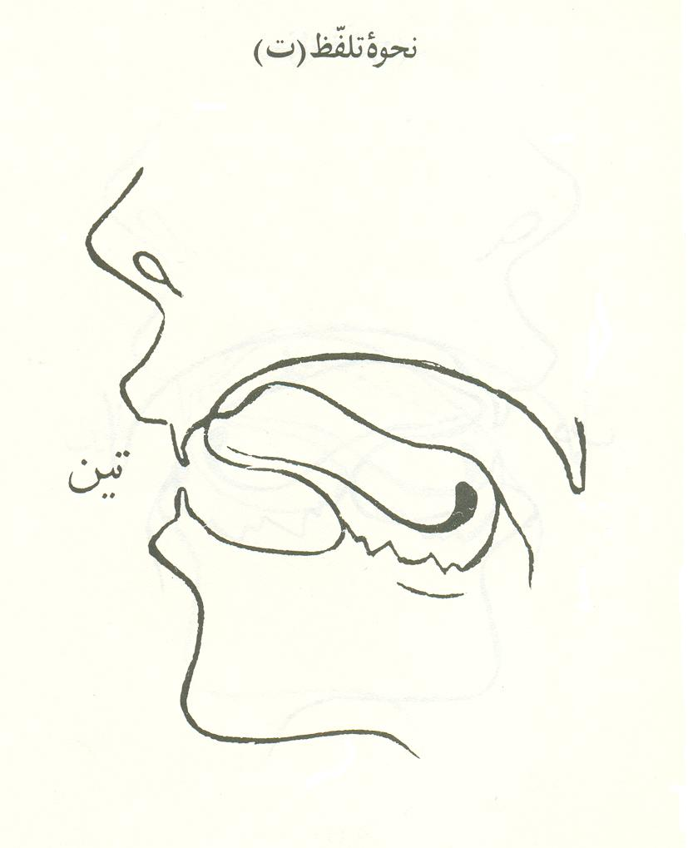
(ت)
طرز تلفظ حرف « ت»

Slide 119
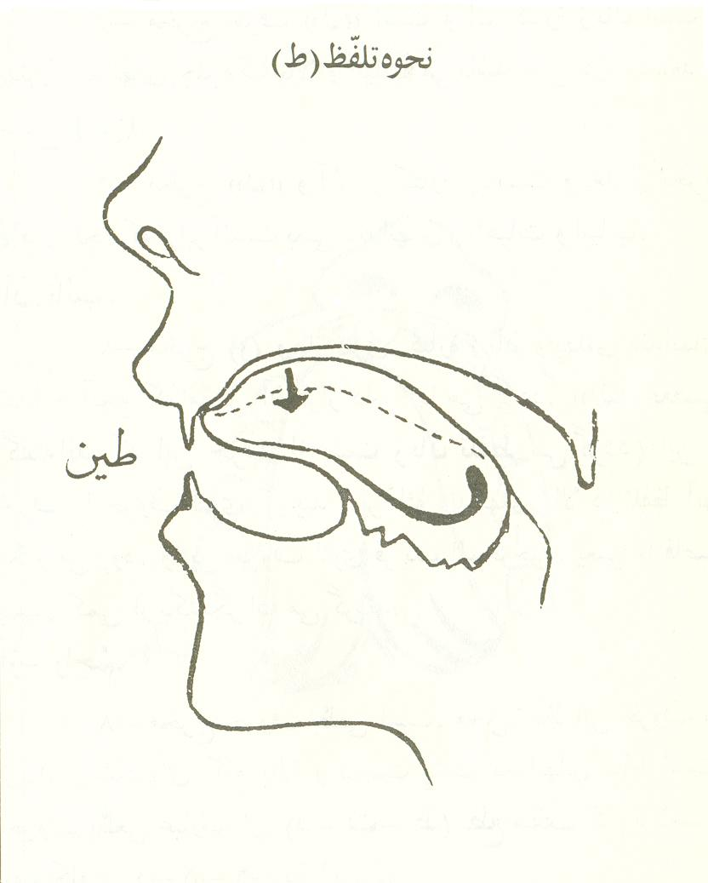
(ط)
طرز تلفظ حرف « ط»

Slide 120
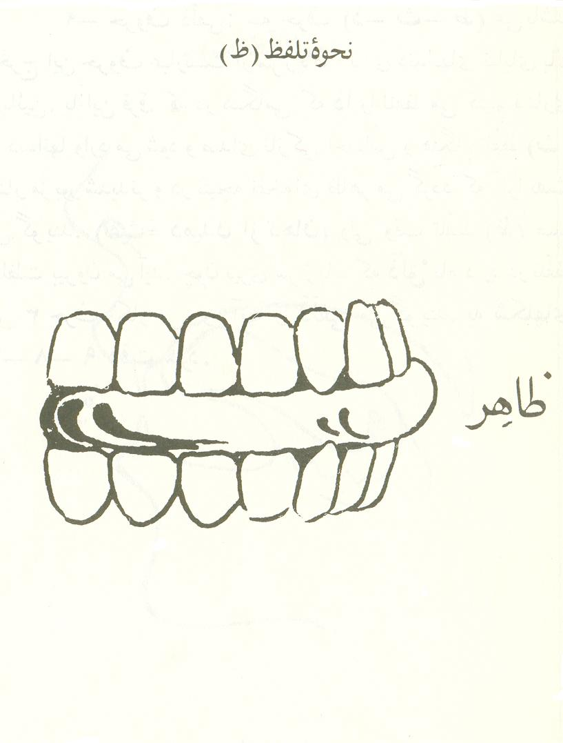
(ظ)
طرز تلفظ حرف « ظ»

Slide 121
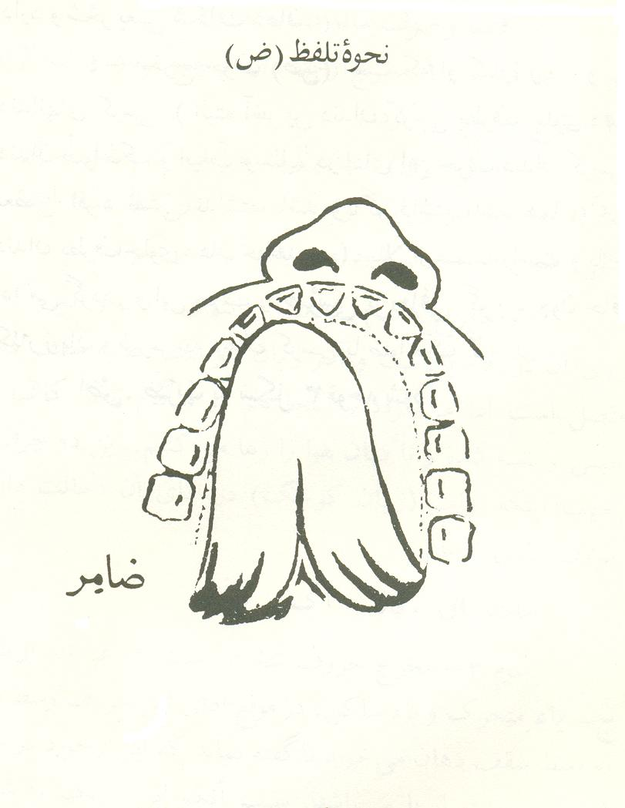
(ض)
طرز تلفظ حرف « ض»

Slide 122
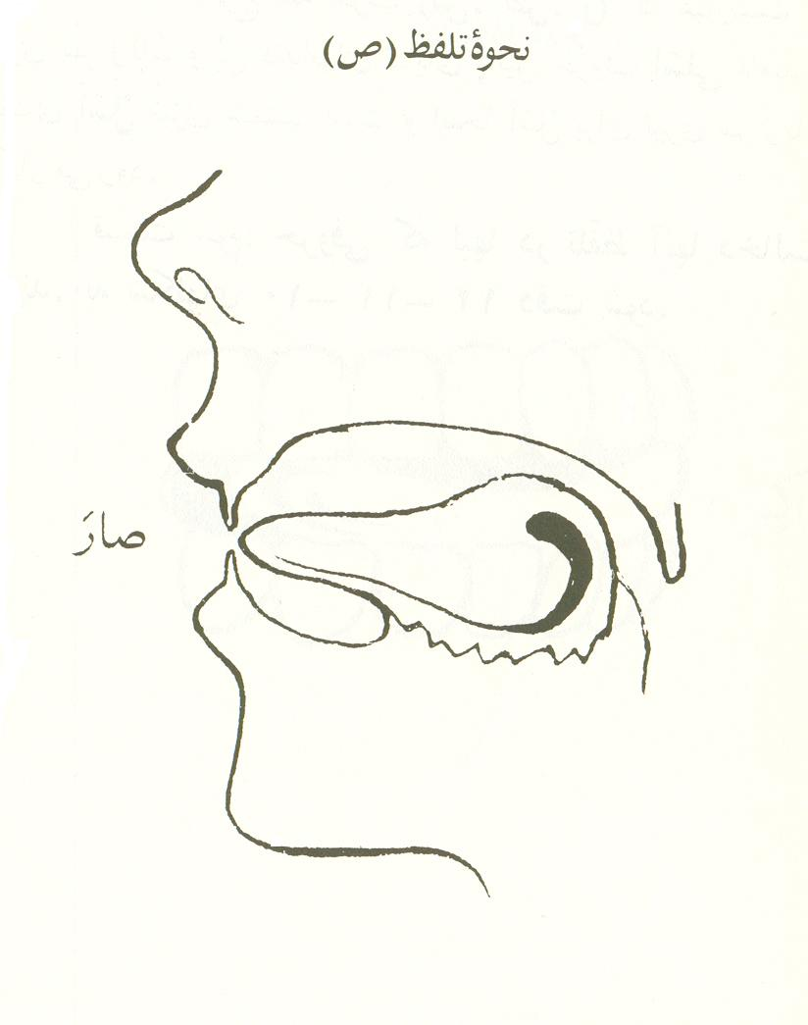
(ص)
طرز تلفظ حرف « ص»

Slide 123
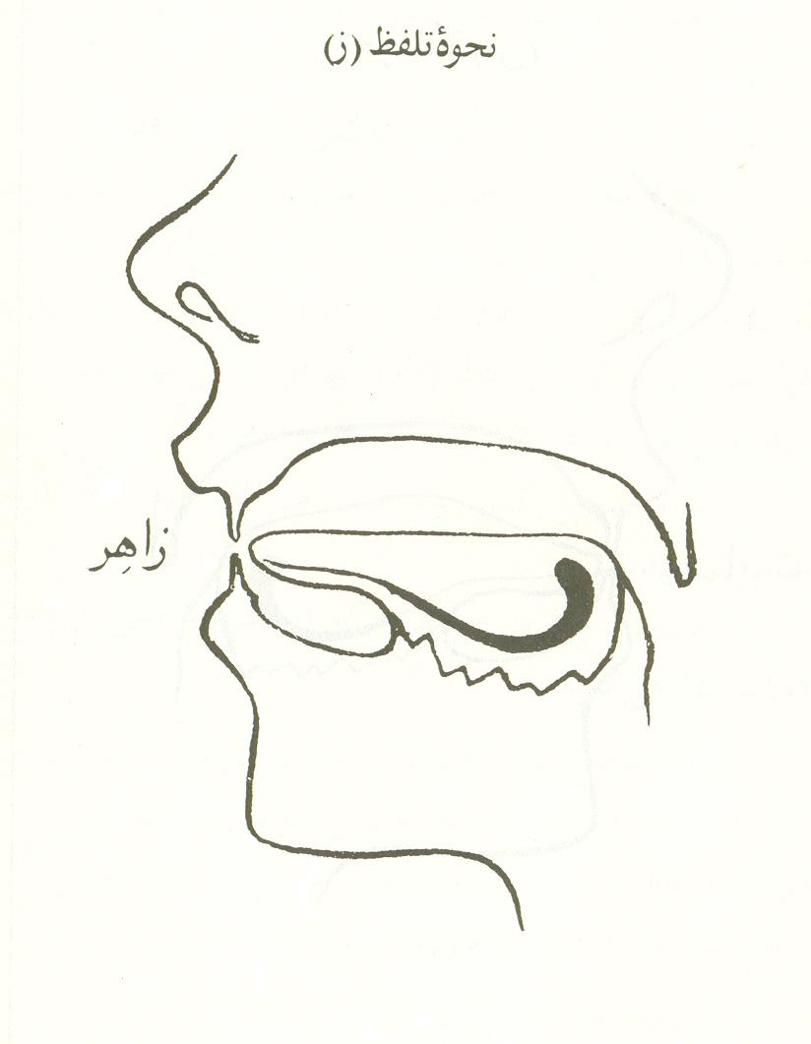
(ز)
طرز تلفظ حرف « ز»
ض
ذ
ظ

Slide 124
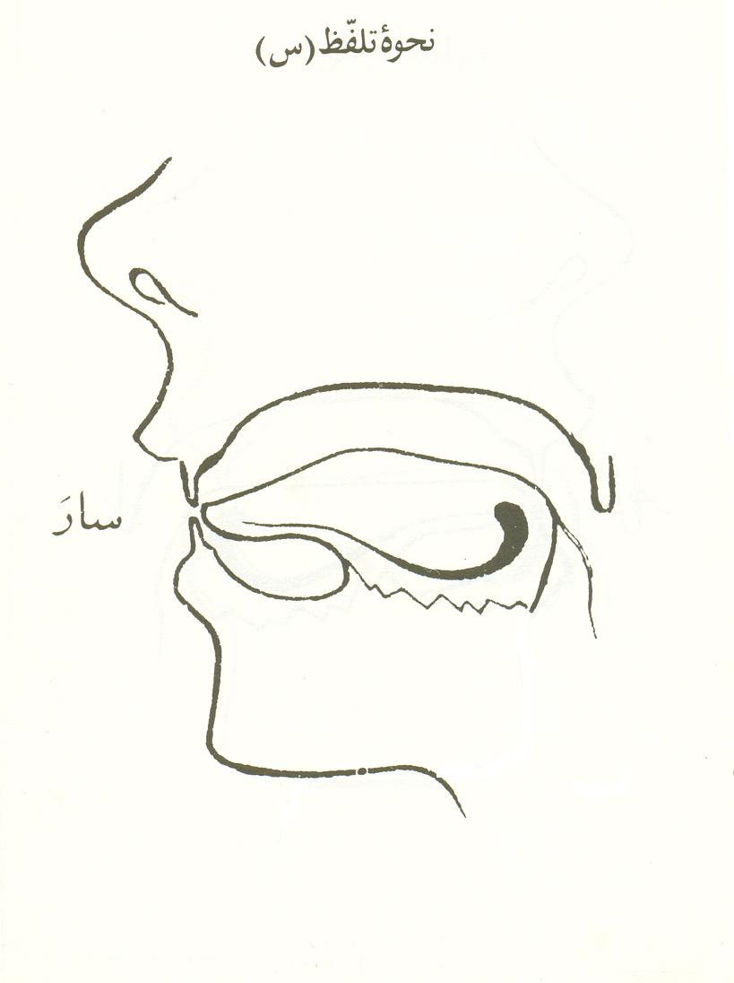
(س)
طرز تلفظ حرف « س»
ث
ص

Slide 125
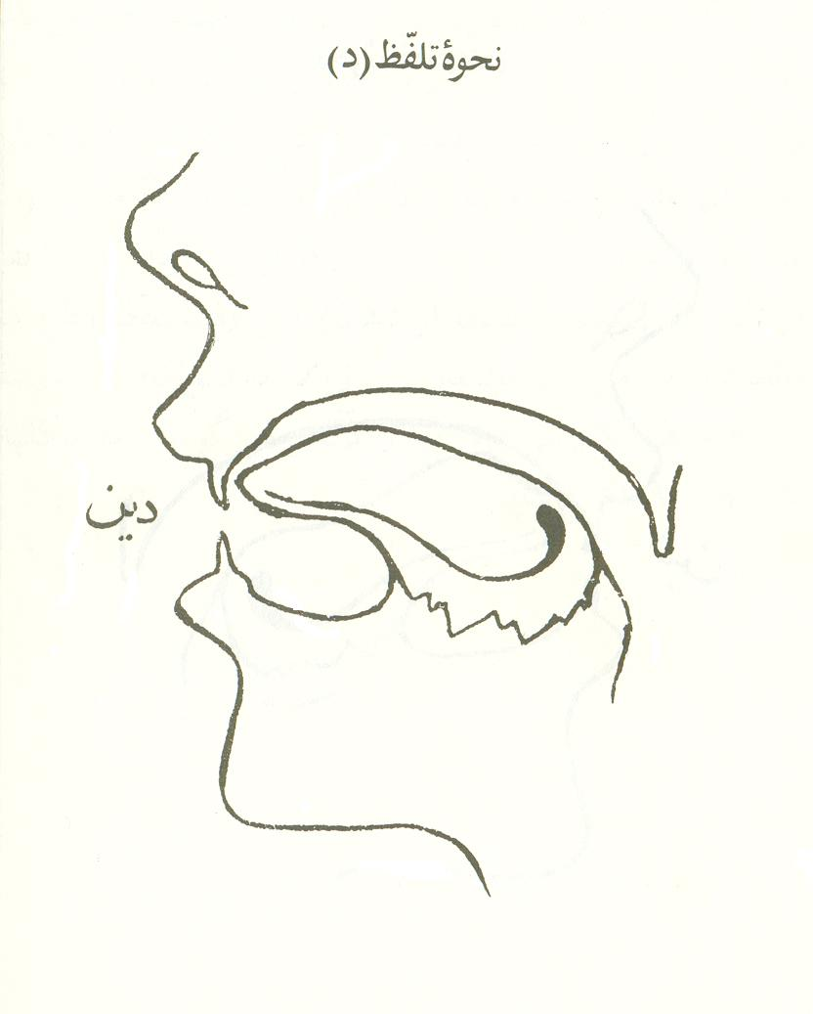
(د)
طرز تلفظ حرف « د»

Slide 126
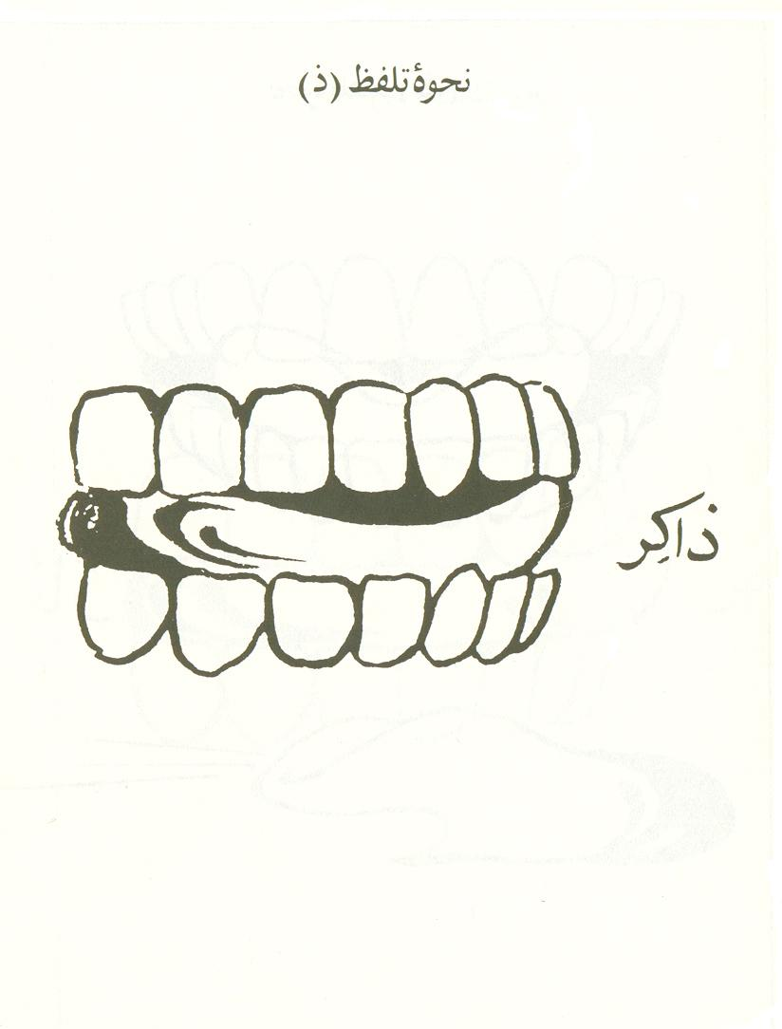
(ذ)
طرز تلفظ حرف « ذ»

Slide 127
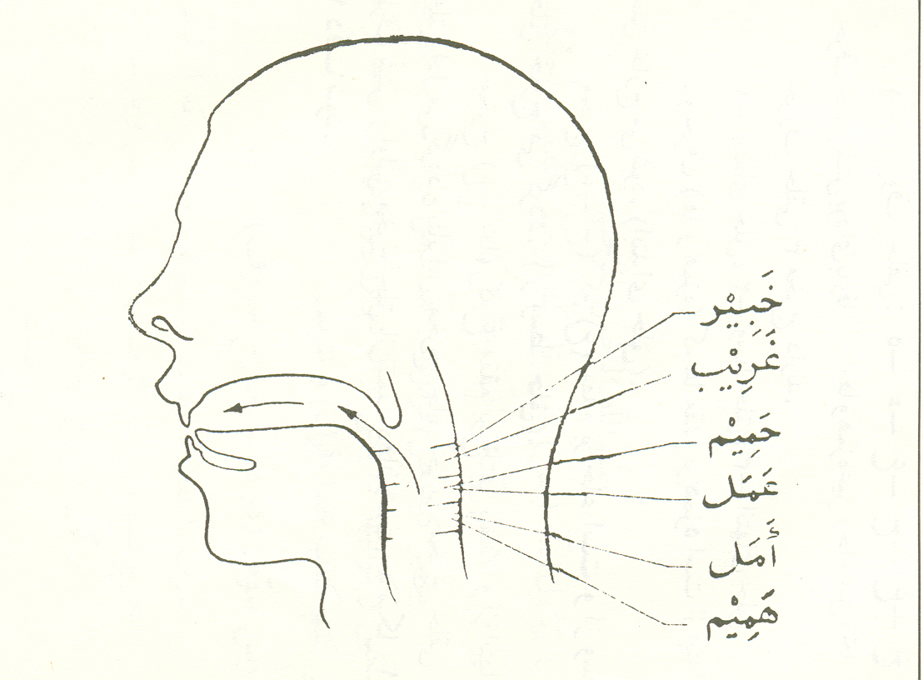
حروف حلقی شش بود ای با وفا همزه ,هاء , عین , حاء , غین و خاء
ح-حلقی
ح
حلقی

Slide 128
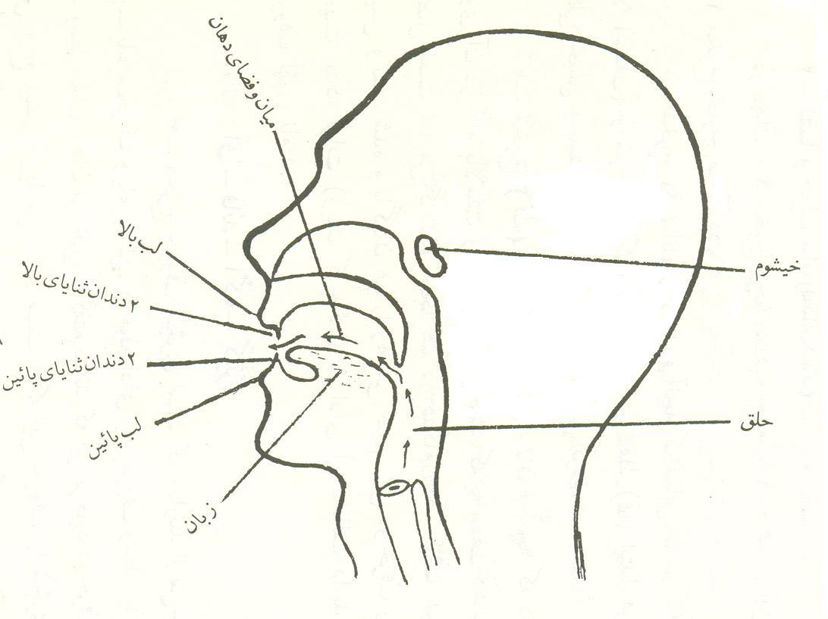
فضای دهان

Slide 129
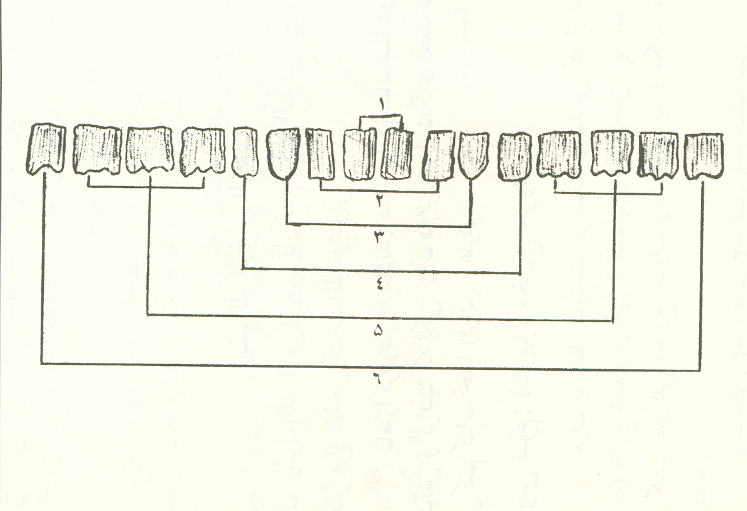
دندانها

Slide 130
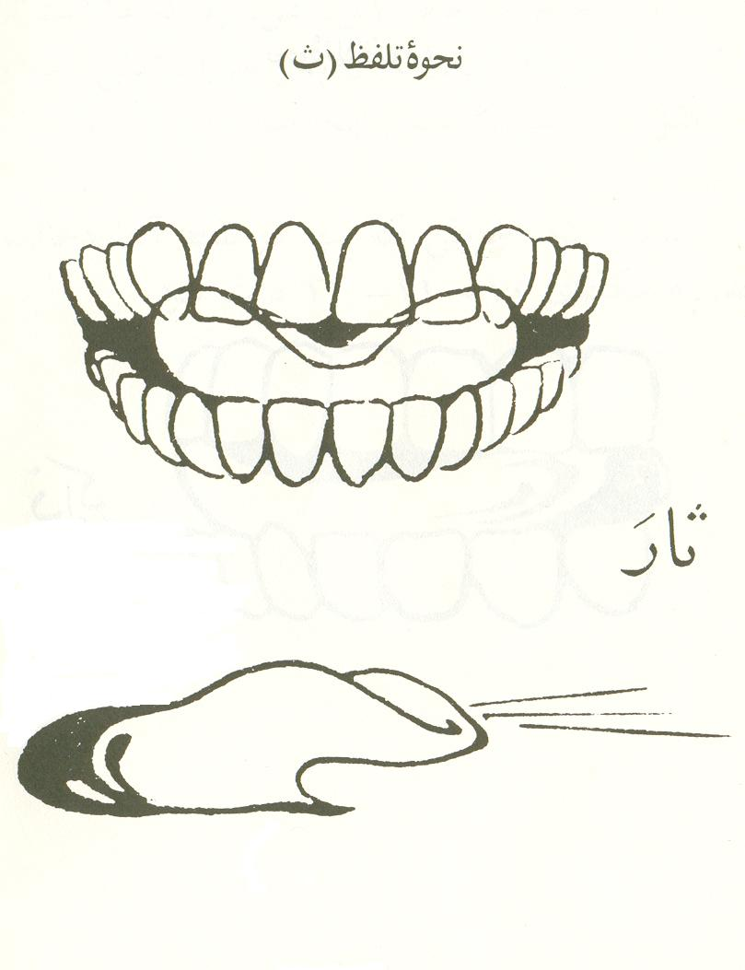
طرز تلفظ حرف « ث»

Slide 131
5-تلفظ صحیح حرف «ذال» درآیات قرآنی
3-تلفظ صحیح حرف «ذال» درآیات قرآنی

Slide 132
فرهنگي نياز
http://fa-niaz.ir

